Slide 1
‘La imaginación Afroasiática’: Flujos Marítimos Indo-Africanos en la literatura anglófona contemporánea
Juan José Martín González (Universidad de Málaga)

Slide 2
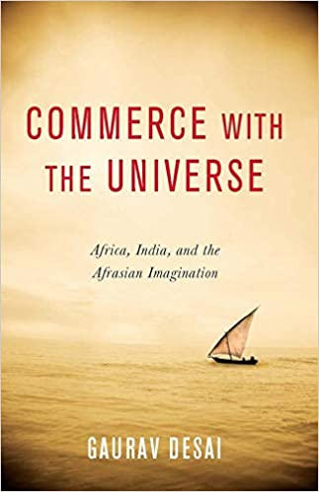
Gaurav Desai, Commerce with the Universe: Africa, India and the Afrasian Imagination (2013)

Slide 3
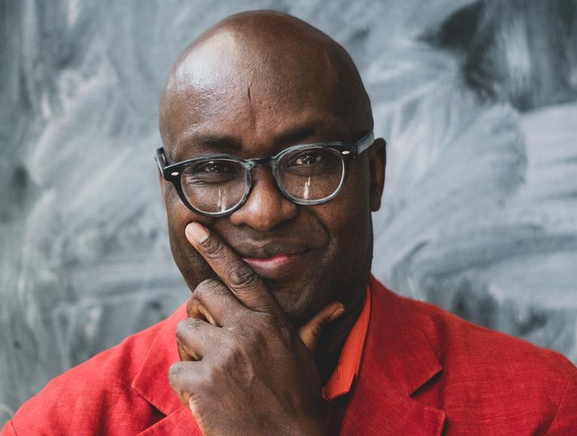
“El panafricanismo define al nativo y al ciudadano identificándolo con las personas negras. Las personas negras no se convierten en ciudadanos por su condición de seres humanos, sino por su color de piel y su privilegio como autóctono. La autenticidad racial y territorial se combinan, y África se convierte en el continente de las personas negras. Al mismo tiempo, todo lo que no es negro está fuera de lugar y, por lo tanto, no puede aspirar a ningún tipo de Africanidad”
(Achille Mbembe, “African Modes of Self-Writing” 14 – mi traducción)

Slide 4
Más allá de la simple oposición entre blancos y negros, otras divisiones raciales siempre han enfrentado a los africanos entre sí. Y aquí se pueden enumerar . . . las más visibles: los africanos negros contra los africanos de ascendencia árabe, del sur de Asia, judíos o chinos.”
(Achille Mbembe, “African Modes of Self-Writing” 14 – mi traducción)

Slide 5
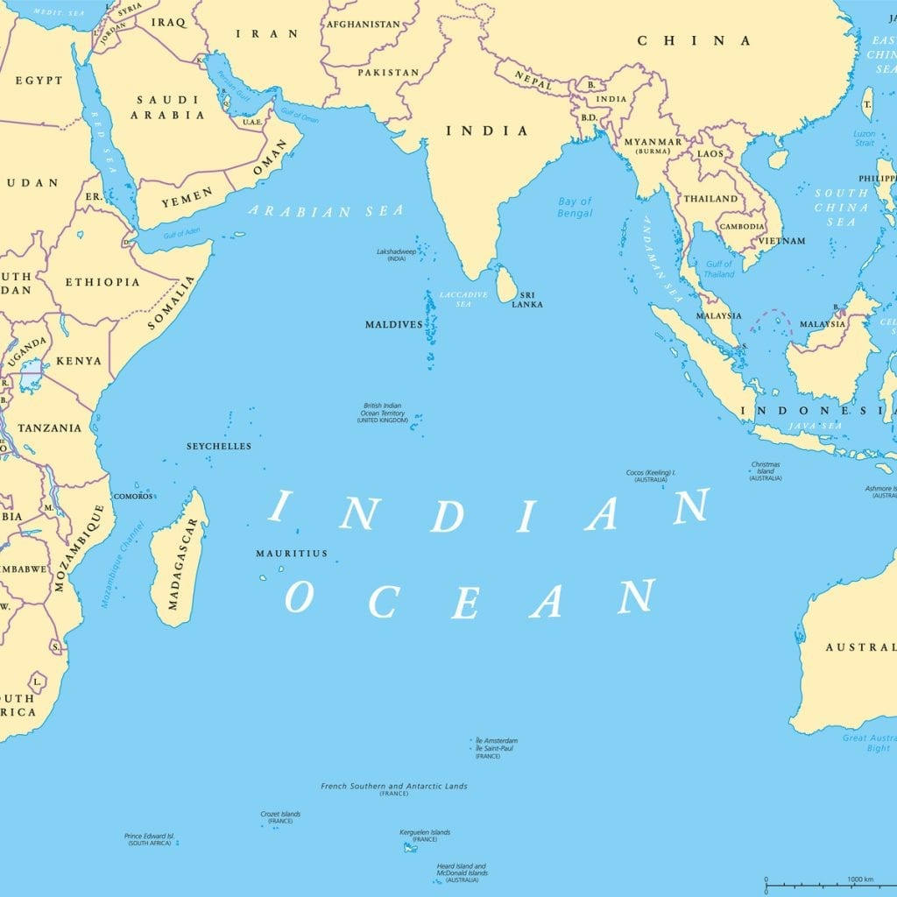
Amitav Ghosh
Quotations are commonly printed as a means of inspiration and to invoke philosophical thoughts from the reader.
Abdulrazak Gurnah
Agnes Sam

Slide 6
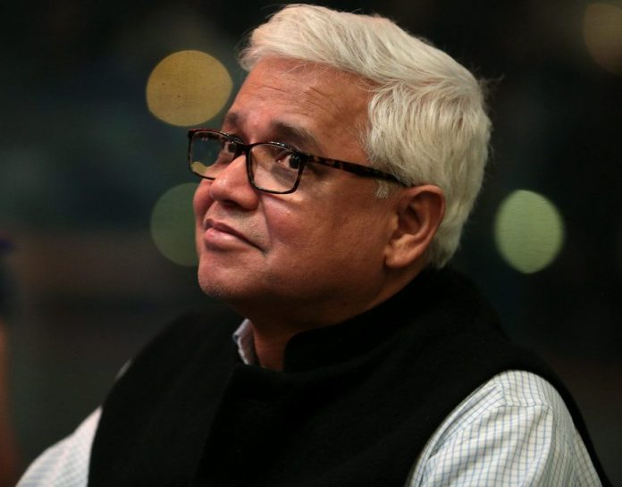
Amitav Ghosh
The Circle of Reason (1986)
In an Antique Land (1992)
Sea of Poppies (2007)
River of Smoke (2009)
Flood of Fire (2015)
Gun Island (2019)

Slide 7
Amitav Ghosh
In an Antique Land (1992)
“¿Por qué lo permitís? ¿No te das cuenta de que es una costumbre primitiva y salvaje? ¿Acaso sois salvajes que permitís cosa semejante? . . . Tú has visitado Europa; has visto lo avanzados que son allí. Dime: ¿Acaso has visto que quemen a sus muertos en Europa?”
(235, mi traducción)

Slide 8
Amitav Ghosh
In an Antique Land (1992)
“Devastado, salí de la casa; sentí que el imán y yo habíamos presenciado nuestra derrota mutua, en la disolución de los siglos que diálogo que nos habían unido en el pasado . . . habíamos reconocido que ya no era posible hablar, como lo habrían hecho Ben Yiju o su esclavo, o los miles de viajeros que habían cruzado el Océano Índico en la Edad Media” (236, mi traducción)

Slide 9
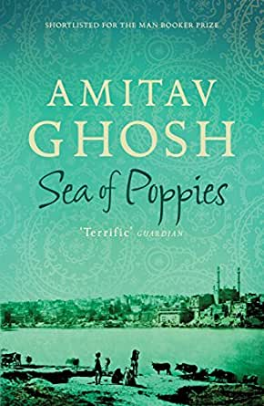
Amitav Ghosh
Sea of Poppies (2007)
“Los lascars . . . procedían de lugares diferentes y distantes, y . . . no tenían nada en común, más allá del océano Índico. Entre ellos había chinos, africanos del este, árabes y malayos, bengalíes y goanos, tamiles y rakhines” (21)

Slide 10
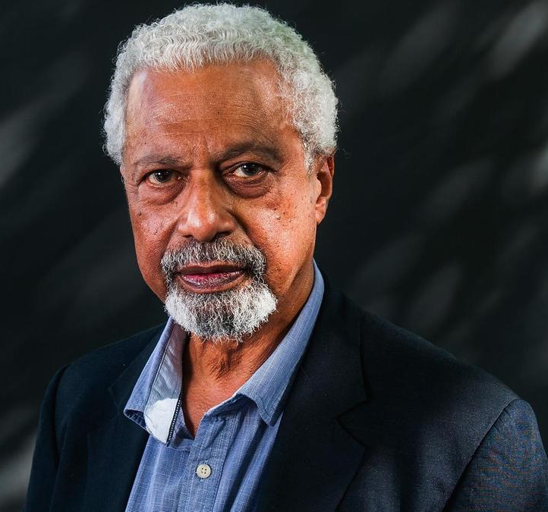
Abdulrazak Gurnah
Paradise (1994)
By the Sea (2001)
Desertion (2005)
Afterlives (2020)

Slide 11
Abdulrazak Gurnah
By the Sea (2001)
“El hombre que me trajo el incienso era un comerciante Persa de Baréin que había llegado a nuestras costas con el monzón, al igual que otros miles de comerciantes de Arabia, el golfo pérsico, la India, Sind y el cuerno de África. Estos comerciantes habían estado navegando los vientos del monzón durante al menos mil años” (14, mi traducción)

Slide 12
Abdulrazak Gurnah
By the Sea (2001)
“A veces la gente venía a charlar y conversar con ellos, amigos de mi padre a los que no conocía, y todos hablaban alegremente mezclando el inglés con el árabe y el swahili” (87, mi traducción)

Slide 13
Abdulrazak Gurnah
By the Sea (2001)
“Durante siglos, comerciantes y marineros intrépidos . . . se aventuraban cada año hacia la costa oriental del continente . . . y traían consigo sus miserias y avaricias, sus fantasías y mentiras y odios, y algunos de ellos se quedaban . .. y otros se llevaban todo aquello que podían comprar, intercambiar o robar, incluyendo a personas a las que compraban o secuestraban para venderlas como esclavos en sus tierras.” (15, mi traducción)

Slide 14
Agnes Sam
Jesus is Indian and other Stories (1989)
The Pragashini - Smuts affair (2009)
Dora: A Screenplay (2014)

Slide 15
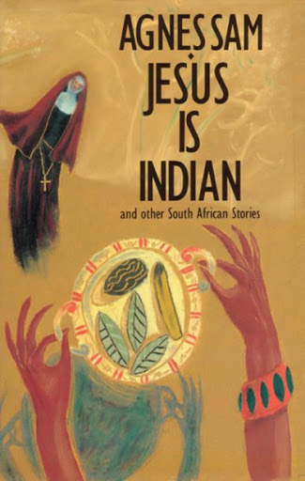
Agnes Sam
Jesus is Indian and other Stories (1989)
- Indentureship

Slide 16
Agnes Sam
Jesus is Indian and other Stories (1989)
“Este descubrimiento trajo consigo la revelación de que la historia de los indios en Sudáfrica había sido silenciada. Cuando estaba en la escuela en Puerto Elizabeth, me enseñaban la historia sudafricana comenzando con un marinero portugués en el siglo XV…pero ni una palabra acerca de como llegó a sudáfrica el grupo más numeroso de indios fuera del continente asiático”

Slide 17
Agnes Sam
Jesus is Indian and other Stories (1989)
“‘¿Y la hermana qué sabe? ¿Eh? ¿Acaso no lleva Jesús un dhoti igual que Gandhi? ¿Acaso no habla tu hama con Jesús en nuestro idioma? ¿Acaso no responde Jesús a todas los rezos de tu hama?’ . . . Jesús es Indio. Ve a la escuela y díselo a la hermana’”

Slide 18
¡Gracias por vuestra atención!
Juan José Martín González (Universidad de Málaga) jjmg@uma.es @jjmartingonz

